Slide 1
Conception :
Olivier Colin
Patrick Diter
Dominique Vichard
Ce document est mis à disposition selon les termes de la Licence Creative Commons Attribution - Pas d’Utilisation Commerciale - Partage dans les Mêmes Conditions 4.0 International.
https://creativecommons.org/licenses/by-nc-sa/4.0/
Notes:
Déroulé :
Présentation du module, des objectifs de chimie et des TP (consignes de sécurité…)
🡪 : 5 min max : diapo 1à5 (le diaporama sera sur ecampus, donc on peut aller vite)
Présenter le fonctionnement des TP de chimie : 10 min max
Préparation d’une séance de TP : Préparation du TP1 (Distribuer les fascicules de TP de MTCB chimie)
Préparer les calculs :
La théorie : revoir le cours correspondant : TP1 : la conductimétrie
La feuille de route :.
Interroger les étudiants sur les difficultés qu’ils rencontrent

Slide 2
Méthodologie Chimie MTCB :
Apprendre et organiser son travail à l’université
Séance 8 :
Apprendre sur le long terme
Portail Chimie-Biologie
Notes:
Déroulé :
Présentation du module, des objectifs de chimie et des TP (consignes de sécurité…)
🡪 : 5 min max : diapo 1à5 (le diaporama sera sur ecampus, donc on peut aller vite)
Présenter le fonctionnement des TP de chimie : 10 min max
Préparation d’une séance de TP : Préparation du TP1 (Distribuer les fascicules de TP de MTCB chimie)
Préparer les calculs :
La théorie : revoir le cours correspondant : TP1 : la conductimétrie
La feuille de route :.
Interroger les étudiants sur les difficultés qu’ils rencontrent

Slide 3
Plan de la séance
Retour sur l’article
Analyse expérimentale de l’effet d’espacement intra-session
Analyse expérimentale des effets d’espacements intra-session et inter-session
Impact des révisions
Conclusion

Slide 4
1) Retour sur l’article
Aider les élèves à transformer leur cerveau en espaçant
les périodes d’apprentissage
Steve MASSON
Vivre le primaire, vol 29, n⁰3
Septembre 2016
Pages 51-52
Travail en groupe :
-> Extraire les éléments pertinents
-> Résumer et ordonner les informations
-> Proposer une méthode pour mémoriser sur le long terme
=> Présentation orale par groupe en 2 min

Slide 5
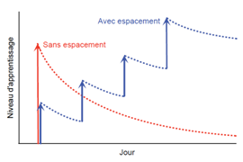
1) Retour sur l’article
Bilan
Crédibilité de l’article : chercheur en neurosciences dans une revue professionnalisante
Sans espacement : augmenter grandement le niveau d’apprentissage, mais l’oubli est très rapide et quasi-total
=> neurones cessent de s’activer ensemble ce qui affaiblit ou détruit les connexions.
Avec espacement : augmente le niveau d’apprentissage et diminue l’oubli
=> réactivation et consolidation spontanée et inconsciente des réseaux de neurones.
Activation du cerveau maintenue à son maximum sans perte d’efficacité dans le cas espacé, ce qui n’est pas le cas pour l’apprentissage massé.

Slide 6
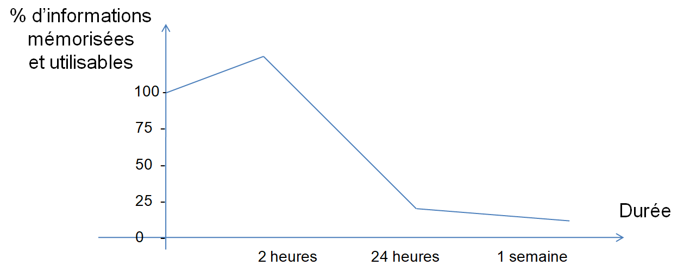
1) Retour sur l’article
Application à la mémorisation sur le long terme
Travail rapide
Réactivation
Augmenter progressivement l’espacement des révisions
Retravailler (s’interroger) sur des contenus lointains ou cumulatifs

Slide 7
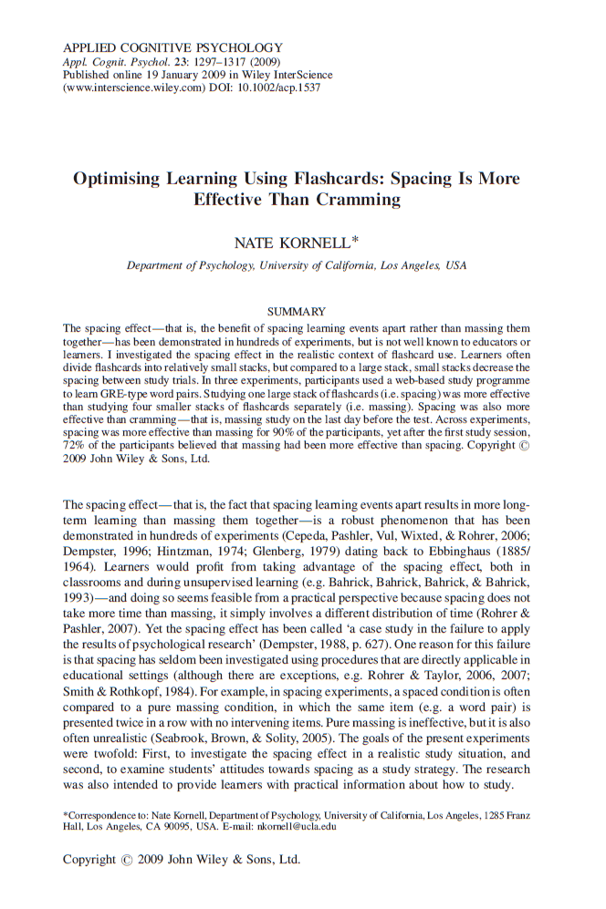
2) Analyse expérimentale
de l’effet d’espacement
Optimising Learning Using Flashcards :
Spacing Is More Effective Than Cramming
(Optimisation de l’apprentissage à
l’aide de flashcards : L’espacement est
plus efficace que le bachotage)
Nate KORNELL
Applied Cognitive Psychology, vol 23
2009
Pages 1297-1317

Slide 8
2) Analyse expérimentale
de l’effet d’espacement intra-session
Pendant une séance de travail
Expérience 1
Jour 1 - Mémorisation par 20 étudiants de 40 flashcards
Deux conditions de mémorisation
Jour 2 - Test
4 passages par carte
20 flashcards
1 seul paquet
X 4 passages
19 cartes entre deux passages
=> Condition espacée
20 flashcards
4 paquets de 5 cartes
X 4 passages (avant passage paquet suivant)
4 cartes entre deux passages
=> Condition massée

Slide 9
2) Analyse expérimentale
de l’effet d’espacement intra-session
Pendant une séance de travail
Expérience 1 - Résultats
Condition | Espacée | Massée
Taux de réussite | 49 % | 36 %
Temps d’étude par flashcard | 22,60 s | 22,19 s
% de bonnes réponses au test estimé par l’étudiant après apprentissage | 43 % | 50 %

Slide 10
2) Analyse expérimentale
de l’effet d’espacement intra-session
Expérience 1 - Résultats
Condition | Espacée | Massée
Taux de réussite | 49 % | 36 %
Temps d’étude par flashcard | 22,60 s | 22,19 s
% de bonnes réponses au test estimé par l’étudiant après apprentissage | 43 % | 50 %
Meilleure mémorisation dans la condition espacée que dans la condition massée :
Espacement intra-session favorable

Slide 11
2) Analyse expérimentale
de l’effet d’espacement intra-session
Expérience 1 - Résultats
Condition | Espacée | Massée
Taux de réussite | 49 % | 36 %
Temps d’étude par flashcard | 22,60 s | 22,19 s
% de bonnes réponses au test estimé par l’étudiant après apprentissage | 43 % | 50 %
Les deux méthodes d’apprentissage prennent autant de temps
Organisation temporelle différente

Slide 12
2) Analyse expérimentale
de l’effet d’espacement intra-session
Expérience 1 - Résultats
Condition | Espacée | Massée
Taux de réussite | 49 % | 36 %
Temps d’étude par flashcard | 22,60 s | 22,19 s
% de bonnes réponses au test estimé par l’étudiant après apprentissage | 43 % | 50 %
Organisation massée populaire
Donne l’illusion d’une mémorisation plus importante

Slide 13
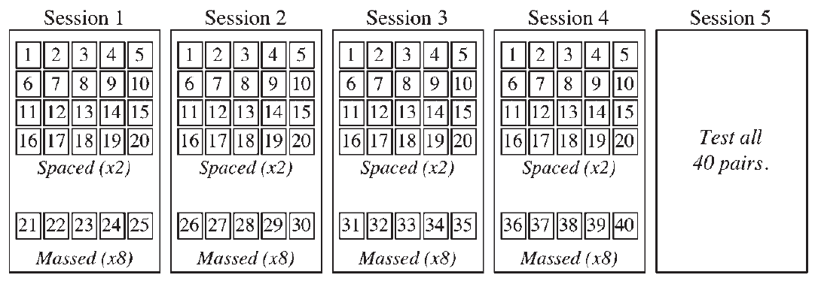
3) Analyse expérimentale des
effets d’espacements intra-session et inter-session
Entre 2 séances de travail séparées de 24h
Expérience 2

Slide 14
3) Analyse expérimentale des
effets d’espacements intra-session et inter-session
Expérience 2
Condition espacée intra-session
20 flashcards
1 seul paquet
X 2 passages
19 cartes entre deux passages sur une même carte
Pendant la séance de travail

Slide 15
3) Analyse expérimentale des
effets d’espacements intra-session et inter-session
Expérience 2
Entre 2 séances de travail
Condition espacée inter-session
20 flashcards
1 seul paquet
Sessions d’apprentissage espacées de 24h

Slide 16
3) Analyse expérimentale des
effets d’espacements intra-session et inter-session
Expérience 2
Condition massée
4 paquets de 5 flashcards
X 8 passages en une session
4 cartes entre deux passages sur une même carte
Un nouveau paquet chaque jour
Session de bachotage

Slide 17
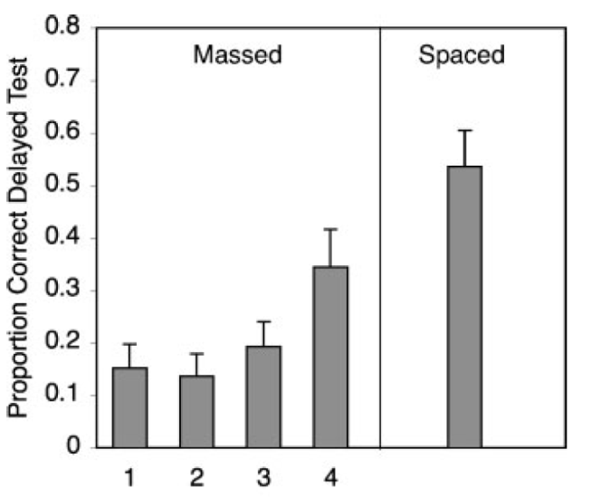
3) Analyse expérimentale des
effets d’espacements intra-session et inter-session
Avant le test, chaque flash carte a été vue 8x
Expérience 2 - Résultats
Condition | Espacée | Massée
Taux de réussite | 54 % | 21 %
Temps d’étude par flashcard | 40,30 s | 42,94 s
% de bonnes réponses au test estimé par l’étudiant après apprentissage (session 1) | 41 % | 60 %
54 %
34 %
15 %
19 %
14 %

Slide 18
3) Analyse expérimentale des
effets d’espacements intra-session et inter-session
Expérience 2 - Résultats
Condition | Espacée | Massée
Taux de réussite | 54 % | 21 %
Temps d’étude par flashcard | 40,30 s | 42,94 s
% de bonnes réponses au test estimé par l’étudiant après apprentissage (session 1) | 41 % | 60 %
Meilleure mémorisation dans la condition espacée que dans la condition massée :
Effet combiné de l’espacement intra-session et de l’espacement inter-session

Slide 19
3) Analyse expérimentale des
effets d’espacements intra-session et inter-session
Expérience 2 - Résultats
Condition | Espacée | Massée
Taux de réussite | 54 % | 21 %
Temps d’étude par flashcard | 40,30 s | 42,94 s
% de bonnes réponses au test estimé par l’étudiant après apprentissage (session 1) | 41 % | 60 %
Les deux méthodes d’apprentissage prennent autant de temps
Organisation temporelle différente

Slide 20
3) Analyse expérimentale des
effets d’espacements intra-session et inter-session
Expérience 2 - Résultats
Condition | Espacée | Massée
Taux de réussite | 54 % | 21 %
Temps d’étude par flashcard | 40,30 s | 42,94 s
% de bonnes réponses au test estimé par l’étudiant après apprentissage (session 1) | 41 % | 60 %
Organisation massée populaire
🡪 Donne l’illusion d’une mémorisation plus importante
(illusion tend à disparaitre en session 2, 3 et 4 où les deux conditions sont considérées comme égales)

Slide 21
3) Analyse expérimentale des
effets d’espacements intra-session et inter-session
Expérience 2 - Résultats
54 %
34 %
15 %
19 %
14 %
Bachotage moins efficace que l’apprentissage sur le long terme

Slide 22
4) Impact des révisions
Expérience 3
Révisions
2 x chaque
paquet
Mêmes conditions que pour l’expérience 2
Session en plus

Slide 23
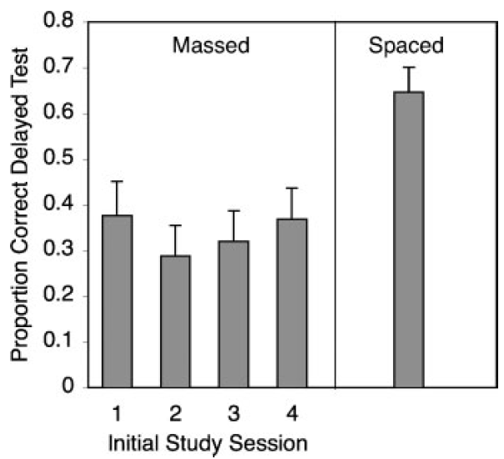
4) Impact des révisions
Expérience 3 – Résultats
Condition | Espacée | Massée
Taux de réussite | 65 % | 34 %
Temps d’étude par flashcard | 41,47 s | 43,78 s
% de bonnes réponses au test estimé par l’étudiant après apprentissage (session 1) | 51 % | 66 %
38 %
65 %
Moy 21 %
54 %
29 %
37 %
34 %
31 %
Rappel
expérience 2
15 %
19 %
14 %

Slide 24
4) Impact des révisions
Expérience 3 – Résultats
Condition | Espacée | Massée
Taux de réussite | 65 % | 34 %
Temps d’étude par flashcard | 41,47 s | 43,78 s
% de bonnes réponses au test estimé par l’étudiant après apprentissage (session 1) | 51 % | 66 %
Mêmes conclusions que précédemment

Slide 25
4) Impact des révisions
Expérience 3 – Résultats
38 %
Moy 34 %
65 %
Moy 21 %
54 %
29 %
37 %
34 %
31 %
Rappel
expérience 2
15 %
19 %
14 %
Une révision en fin de session d’apprentissage et avant l’examen permet d’augmenter la mémorisation, de manière identique quelque soit la condition d’apprentissage
(entre +11 et +13 % de bonnes réponses)
Sur les conditions massées, plus l’apprentissage s’est fait tôt, plus la révision à un impact important sur la mémorisation.

Slide 26
5) Conclusion
Les effets d’espacement intra-session et inter-session permettent de favoriser la mémorisation.
Le bachotage est moins efficace que l’espacement.
La révision permet d’améliorer la mémorisation
Explication de l’effet d’espacement
Variabilité contextuelle (divers contextes d’apprentissage)
Effet de diminution de l’effort dans la condition massée (moins d’attention aux éléments familiers + taches secondaires favorisées)
- Accessibilité de la mémoire (plus l’information est difficile d’accès, meilleure est la re-mémorisation).

Slide 27
5) Conclusion
Pourquoi les apprenants préfèrent le massé plutôt que l’espacement ?
Confusion entre fluidité de récupération à court terme et apprentissage à long terme :
Maximisation de l’apprentissage si engagement dans un traitement actif de l’information (défis).
L’impression de fin de la première session :
Une fois que les apprenants ont trouvé une technique d’étude, qui selon eux fonctionne, ils choisissent rarement d’expérimenter d’autres techniques d’étude.

Slide 28
5) Conclusion
Quelques conseils pour mémoriser sur le long terme
Ne pas retirer des flashcards que vous pensez connaître d’un paquet car :
diminue la taille du paquet (espacement intra-session)
la carte n’est souvent pas réellement mémorisée (fluidité vs mémorisation).
Augmenter progressivement :
l’espacement intra-session : rajouter des éléments à mémoriser
l’espacement inter-session : augmenter le temps entre deux études

